Slide 1
Thứ năm ngày 8 tháng 10 năm 2021
Toán
Luyện tập

Slide 2
Bài 1. Đồng hồ chỉ mấy giờ?
1
2
3
4
6 giờ 15 phút
2 giờ 30 phút hay 2 rưỡi
8 giờ 55 phút hay
9 giờ kém 5 phút
8 giờ

Slide 3
Bài 2. Giải toán theo tóm tắt sau:
Có : 4 thuyền
Mỗi thuyền : 5 người
Tất cả: ...người?

Slide 4
* Bài toán: Trên sông có 4 chiếc thuyền, mỗi thuyền chở 5 người. Hỏi trên sông có tất cả bao nhiêu người ?
Tóm tắt
1 thuyền : 5 người
4 thuyền: … người?

Slide 5
Tóm tắt
1 thuyền : 5 người
4 thuyền: … người?
Bài giải
Số người ở trong 4 thuyền là:
5 x 4 = 20 (người)
Đáp số: 20 người

Slide 6
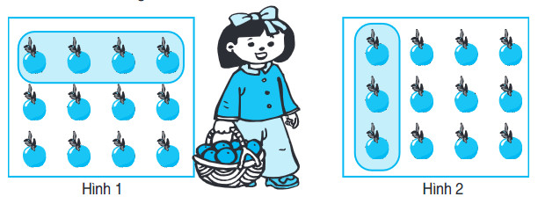

Slide 10
Chào tạm biệt các em ☺

